Slide 1
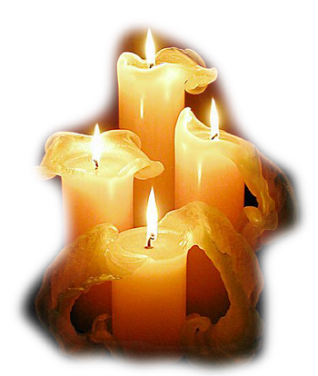
ДЕРЖАВНИЙ БІОТЕХНОЛОГІЧНИЙ УНІВЕРСИТЕТ
НАУКОВА БІБЛІОТЕКА
“Голокост і людська гідність”
(віртуальний огляд)

Slide 2
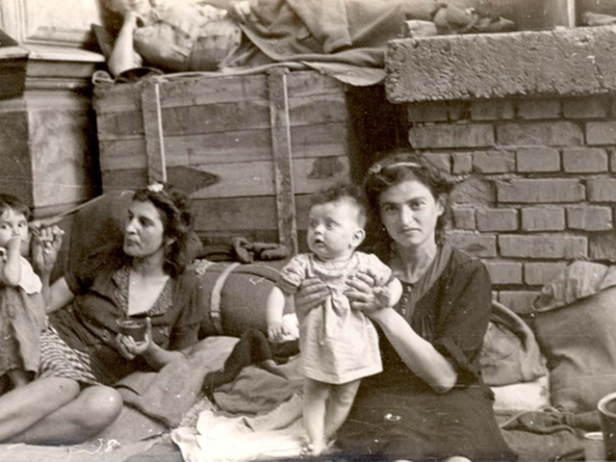
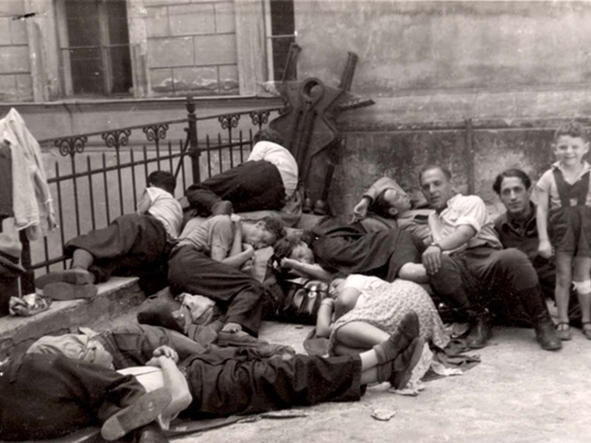
Голокост – трагедія, злочин проти людства, який тривалий час був закритим.
Офіційно визнано, що від 5,5 до 6,1 млн. євреїв було вбито протягом Голокосту, з них від 2,2 до 2,5 млн. на території колишнього Радянського Союзу, значною мірою в Україні. Три мільйони осіб було знищено в газових камерах, близько двох мільйонів розстріляно, інші померли від голоду, виснаження, примусової праці або екстремальних життєвих умов, в яких вони були змушені перебувати.

Slide 3
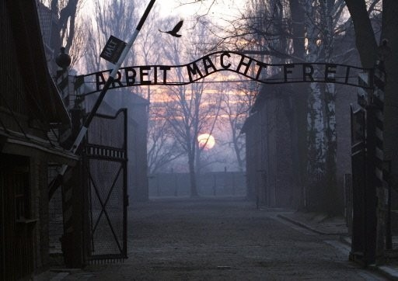
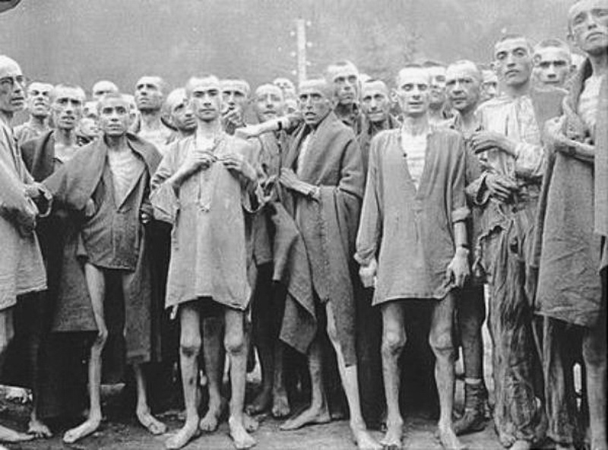
На окупованих Німеччиною територіях були побудовані табори смерті, призначені для вбивства мільйонів людей.
Найстрашнішу "фабрику смерті" гітлерівці розташували на території Польщі: в містечку Освенцім неподалік від Кракова.
Тут були замучені близько 1,3 млн. осіб, із яких 1,1 млн. становили євреї, яких піддавали страшним тортурам і знищували в газових камерах.

Slide 4
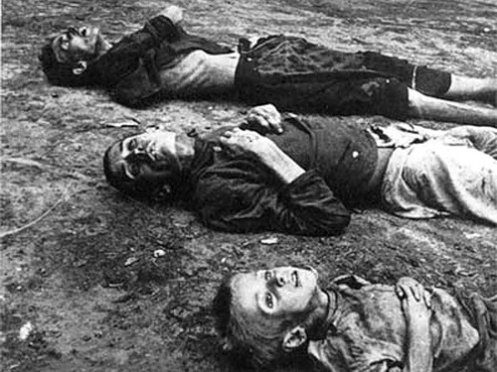
Крім газових камер і масових розстрілів, нацисти застосовували й інші засоби знищення. Євреїв топили в Західній Двіні, спалювали в синагогах Риги й Білостока, бараках і свинарниках Веліжа й Богданівки, замуровували в каменоломнях Одеси, живими скидали у вугільні шахти Донбасу.

Slide 5
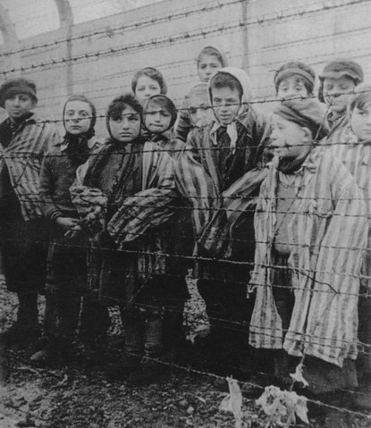
До 1945 року німці та їхні сподвижники вбили майже дві третини з числа євреїв, які жили в Європі, у рамках програми "Остаточне вирішення єврейського питання" – плану знищення європейського єврейства.
Хоча євреї, яких нацисти вважали головною загрозою Німеччини, були основними жертвами нацистів, серед приречених на смерть були й близько
200 000 циган.

Slide 6
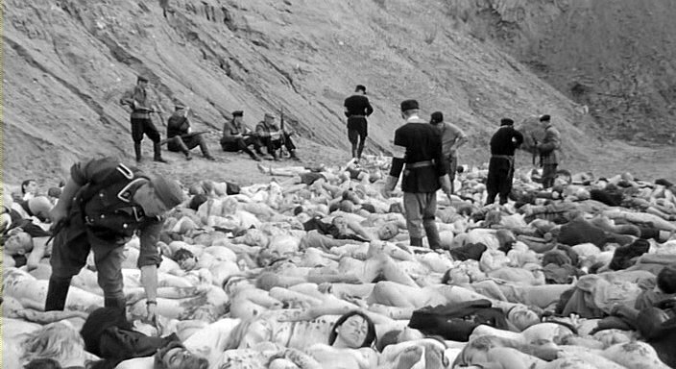
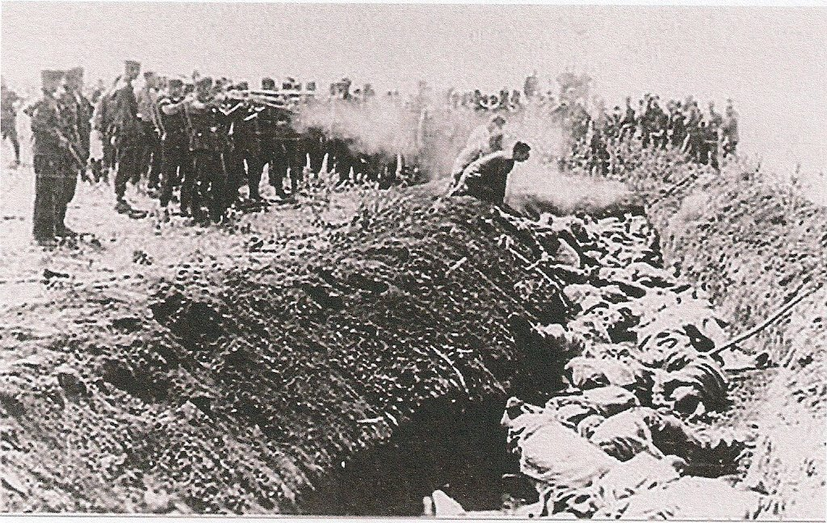
В Україні національним Днем пам'яті та скорботи є 29 вересня. Це пов'язано з днем трагедії євреїв Києва, знищених 1941 року в Бабиному Яру.
Це місце входить до списку всесвітніх меморіалів Голокосту як одне з найбільш трагічних місць у Києві.
Бабин яр – великий яр у західній частині Києва. За два дні масових страт там було вбито близько 35 тис. осіб.
Євреїв зганяли сюди з усього міста, відбирали всі особисті речі й одяг.

Slide 7
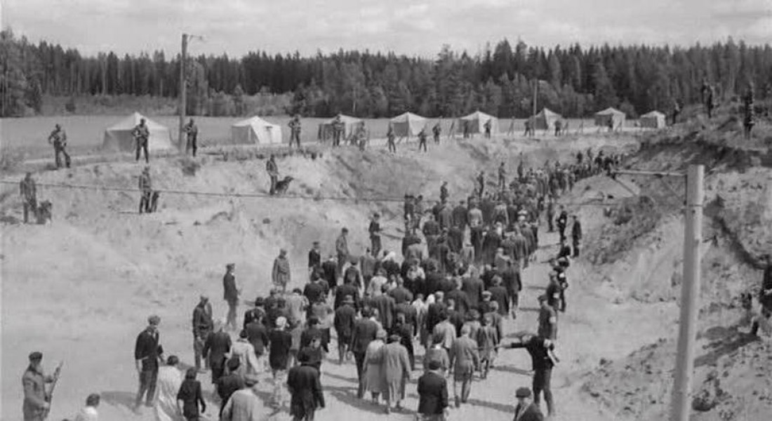
Потім за допомогою палиць заганяли в проходи в насипи на краю яру глибиною 20-25 метрів. На протилежному краю розташовувався кулеметник. Постріли заглушувалися музикою й шумом літака, який кружляв над яром.

Slide 8
Німецький плакат з м. Броди (Львівська обл., тоді – Генеральна Губернія)

Slide 9
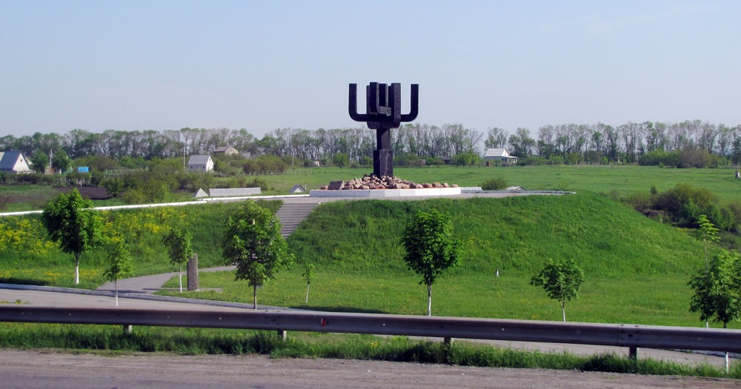
Дробицький Яр (інша назва – Травницька долина) – відомий як місце масових розстрілів цивільного населення, що здійснювалися нацистськими окупаційними військами у 1941 - 1942 роках (м. Харків).

Slide 10
21 липня 1941 р.: мешканці гетто в Дрогобичі (Львівська обл., тоді – Генеральна Губернія) очікують депортації

Slide 11
Німці та їхні місцеві помічники наказали єврейським жінкам лягти на сніг перед розстрілом. 1942 р., Чернігів

Slide 12
Єврейське населення містечка Мізоч на Рівненщині очікує на страту на дні яруги. 14 жовтня 1942 р.

Slide 13
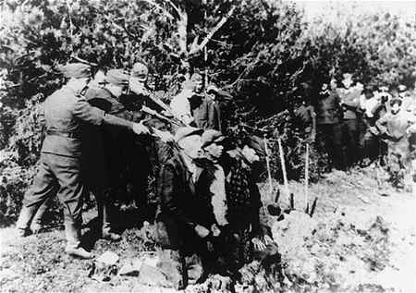
Розстріли під Каунасом. Литва. 1942

Slide 14
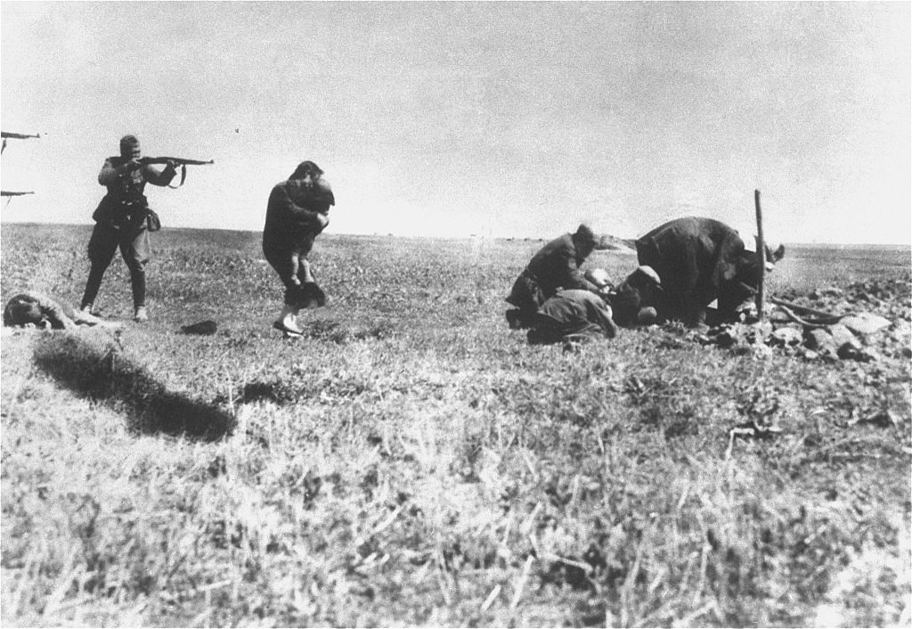
Розстріл євреїв солдатами айнзаценгруп під Києвом. Україна. 1942

Slide 15
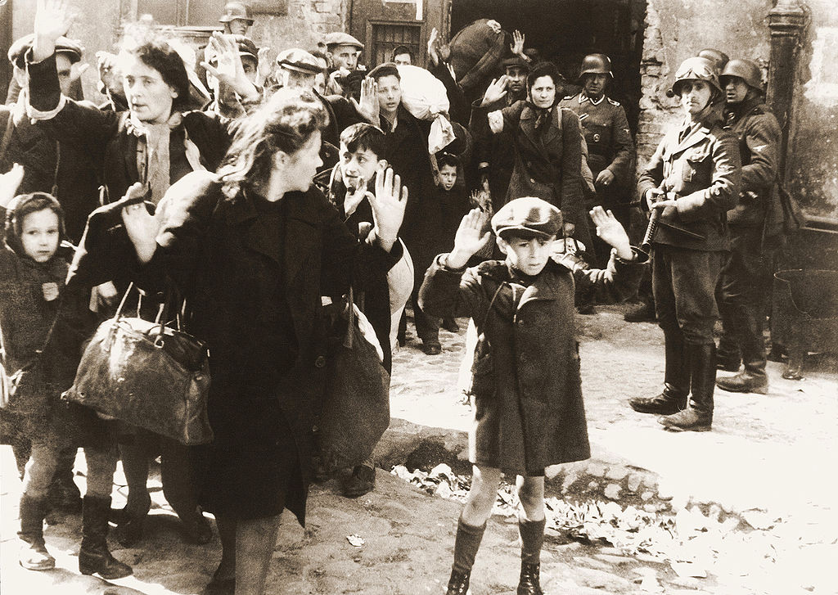
Фотографія з рапорту Юргена Штропа, який керував придушенням повстання у Варшавському гетто. Оригінальний підпис свідчив: «Силою витягнуті з притулку».

Slide 16
Пропонуємо Вам переглянути тематичну підбірку книг про єврейську трагедію в часи Другої світової війни, в якій описані найжахливіші сторінки історії 20 століття.

Slide 17
«Бабин Яр»
Кузнецов Анатолій
Ця книга – повна авторська версія знаменитого документального роману «Бабин Яр» про знищення єврейського населення Києва восени 1941 року. Анатолій Кузнєцов, тоді підліток, був свідком розстрілів київських євреїв, багато спілкувався з людьми, що пережили катастрофу, збирав спогади інших сучасників і очевидців.
Вперше його роман був опублікований в журналі «Юність» у 1966 році. Однак шлях справжньої історії Бабиного Яру до читача виявився довгим і важким. У 1969 році Анатолій Кузнєцов таємно вивіз повну версію роману в Англію, де попросив політичного притулку. Через рік «Бабин Яр» був опублікований на Заході в авторській редакції.

Slide 18
«Сховище. Щоденник у листах»
Анна Франк
Найзнаменитіша книга про Голокост. На сторінках свого щоденника 13-річна єврейська дівчинка Анна Франк, якій судилося назавжди залишитися в таборі смерті Берген-Бельзен у 1945 році, розмірковує про своїх однолітків, про сварки з батьками, про перше кохання, мріє про майбутнє ... Вона пише про те, що ховається від нацистів у покинутому будинку і як боїться арешту, а тому взагалі не виходить на вулицю.
Анна Франк вела свій щоденник із 12 червня 1942 року в окупованому нацистами Амстердамі. Останній запис датовано 1 серпня 1944 року. А 4 серпня німецька «зелена поліція» забрала всіх вісьмох євреїв, котрі понад два роки жили в сховищі – затильній частині будинку, де був офіс фірми Отто Франка – батька Анни. Усі загинули в концтаборах, окрім Отто Франка. Решту життя він присвятив поширенню документальних свідчень своєї доньки Анни…

Slide 19
«Читець»
Берхард Шлінк
Розповідь охоплює майже 40-річний період від 1958 по 1990 роки в Західній Німеччині. За сюжетом 15-річний школяр Міхаель Берг знайомиться з 36-річною кондукторкою трамваю Ханною Шміц. Між ними виникає роман. При цьому Ханна регулярно просить Міхаеля читати їй книжки. Потім жінка раптово зникає. Через 8 років студент-юрист Міхаель потрапляє на показовий процес над наглядачками концтабору “Освенцим”. Серед підсудних він упізнав Ханну…
Роман описує розрив між поколіннями та осмислення молодими німцями злочинів періоду Голокосту.
За романом знято однойменний фільм, у якому Ханну зіграла Кейт Вінслет.

Slide 20
«Список Шиндлера»
Томас Кініллі
Оскар Шиндлер – німецький мільйонер, успішний комерсант, запальний гравець, автогонщик, авантюрист, який врятував від смерті в газових камерах більше людей, ніж будь-хто за всю історію війни.
На початку Другої світової війни Оскар Шиндлер відкрив у Кракові фабрику з виробництва емальованого посуду. Найдешевшою робочою силою були євреї з гетто.
Ті з них, кому пощастило потрапити до цієї фабрики, немов витягнули щасливий квиток. Книга про страшну силу війни та непереможний людський дух. Це книга про людину, яка здійснила неможливе.
У 1993 році Стівен Спілберг зняв за романом Томаса Кеніллі фільм, який став одним з найзначніших творів світового кінематографа і здобув 7 премій «Оскар».

Slide 21
«Танґо смерті»
Юрій Винничук
Роман має два часові зрізи. Зокрема, в ньому описано події, які відбуваються у Львові перед війною і під час війни. Чотири друга: українець, поляк, єврей і німець переживають різні – веселі й сумні – пригоди.
Другий часовий зріз – це вже початок XXI сторіччя. Професор Ярош вивчає літератури, написані мертвими мовами. Він у процесі роботи дізнається про містичну практику переселення душ, яка стає можливою, якщо в момент смерті звучала відповідна музика. Загадкові ноти – і це історичний факт – звучали і в Янівському концтаборі на території Львова: «Танґо смерті», або танґо «Остання неділя» виконував під час розстрілів оркестр із в’язнів гетто.
Роман здобув премію «Книги року ВВС» у 2012 році.

Slide 22
«Ключ Сари»
Тетяна де Росней
Липень 1942 року... Близько десяти тисяч євреїв, жителів Франції, нудяться в невіданні на стадіоні «Вель д'Ів». Люди похилого віку, жінки, діти... Всіх їх чекає табір смерті Аушвіц. Десятирічна Сара рветься додому, до чотирирічного братика, закритого на ключ у потаємній шафі. Але вона повернеться в Париж занадто пізно ...
Через шістдесят років журналістка Джулія, американка за походженням, намагається дізнатися подробиці тієї історії, знайти Сару, з'ясувати, що з нею зараз ... Чому французька влада дозволила знищити своїх співвітчизників? Що ж стало причиною трагедії – страх або байдужість? І чи потрібні сьогодні слова покаяння?

Slide 23
Час може зарубцювати рани.
Та він безсилий загасити нашу пам’ять.

Slide 24
Використані джерела та ресурси Інтернет:
Голокост [Електронний ресурс] // Вікіпедія. URL: https://cutt.ly/4NsG3fA (дата звернення: 10.01.2022).
Голокост в Україні [Електронний ресурс] // Вікіпедія. URL: https://cutt.ly/ZNsG5Ws (дата звернення: 10.01.2022).
Кузнецов А. Бабий Яр [Текст] : роман-документ / Кузнецов А. – Київ : Рад. письменник, 1991. – 352 с.
Як голокост став «Голокостом» [Електронний ресурс] // Тиждень.ua URL: https://tyzhden.ua/History/70765 (дата звернення: 10.01.2022).

